Slide 1



足迹app：记录你的生活足迹
汇报人 | 第21小组
2022年3月19日

Slide 2







1
界面原型展示
2
软件价值及特性优点
目 录
3
《迭代评估报告》概要汇报
4
提问环节

Slide 3
1
界面原型展示
2
软件价值及特性优点
目 录
3
《迭代评估报告》概要汇报
4
提问环节

Slide 4
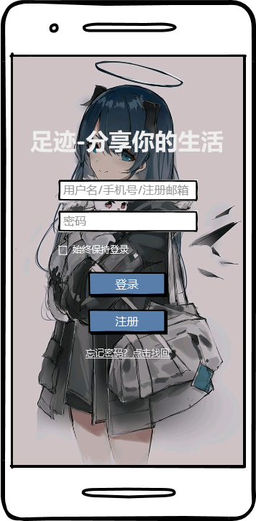
界面原型展示
界面1： “登录”
填写用户名
填写密码
保持登录选项
登录已有账号
注册新账号
找回密码

Slide 5
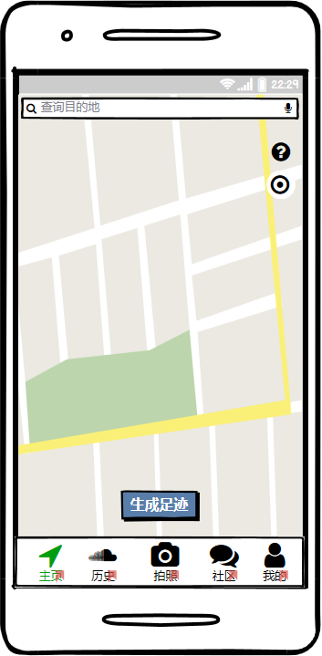
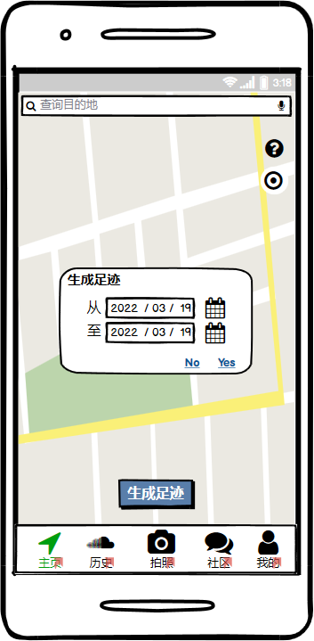
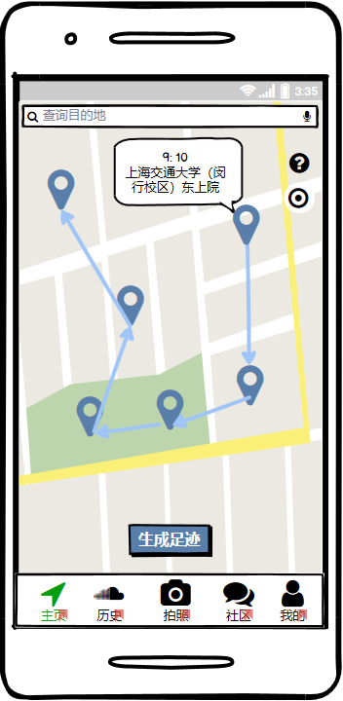
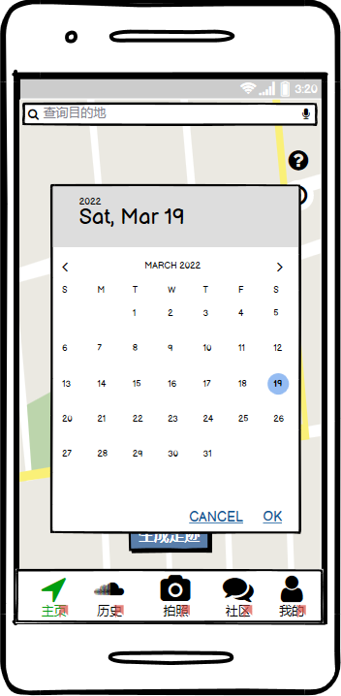
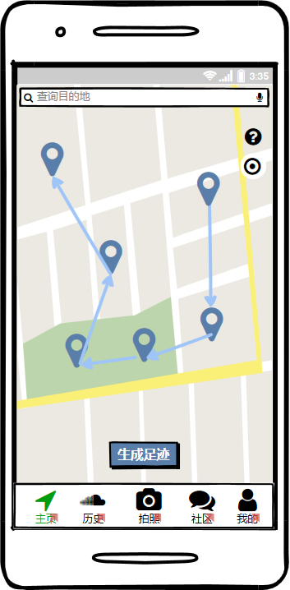
界面原型展示
界面2： “主页”

Slide 6
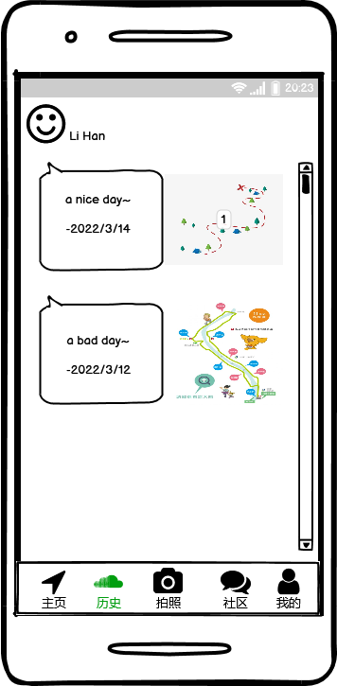
界面原型展示
界面3： “历史”

Slide 7
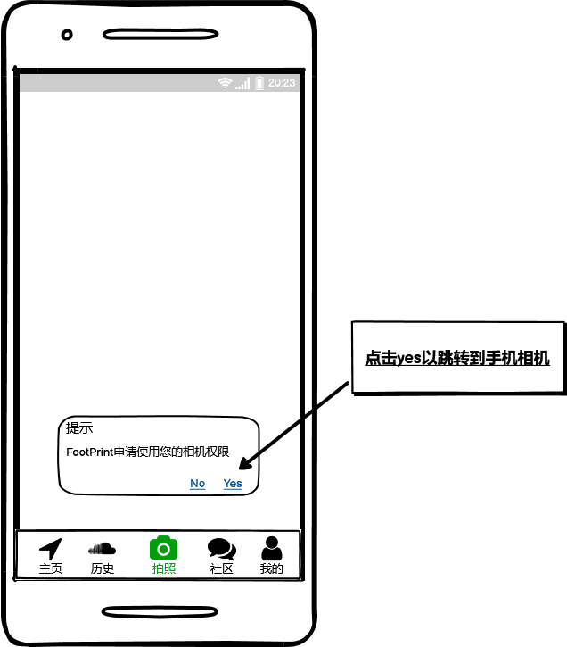
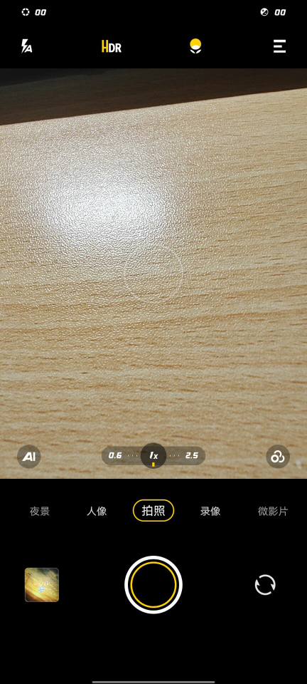
界面原型展示
界面4： “拍照”

Slide 8
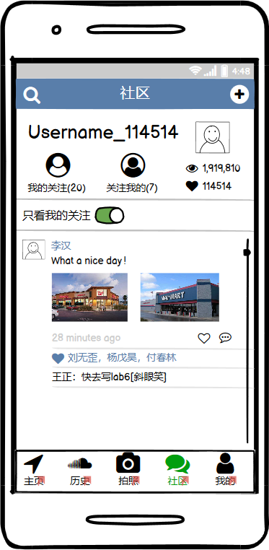
界面原型展示
查找用户
发布分享
查看关注列表
查看粉丝列表
界面5： “社区”
动态展示筛选
查看用户名片
点赞、评论

Slide 9
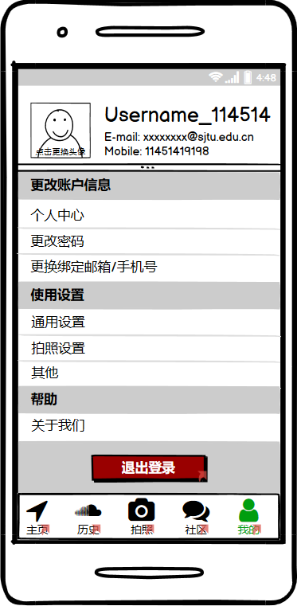
界面原型展示
界面6： “我的”

Slide 10
1
界面原型展示
2
软件价值及特性优点
目 录
3
《迭代评估报告》概要汇报
4
提问环节

Slide 11

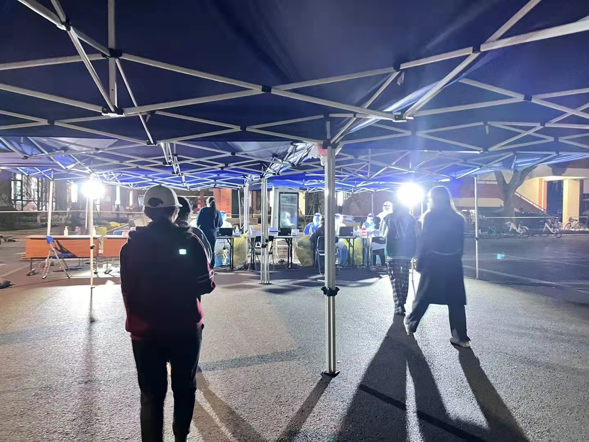

项目背景
当你走到了思源门，看到了保安叔叔们穿着防护服保卫着大门；路过餐厅，看到了正在为同学们打包可口的饭菜的阿姨们；在阳台上看到了楼下正在为同学们送饭的教授老师们，你一定会忍不住拿出手机记录下这一个个美好而又感动的时刻。这款app可以帮助你记录下这些时刻以及当时的时间和位置，并且支持一系列的操作。
Notes:
通过平衡球项目，对PID控制原理有初步的了解，为以后发展打下坚实基础

Slide 12



软件价值
本产品是一个行程记录方面的app，总体所要达到的效果是能帮助用户在步行、骑车、驾车、登山和旅游的过程中，拍下身边的照片，在地图上沿路展示，进行分享。在一般的已有的行程记录app的基础上进行功能优化与创新，满足用户日常出行时所真正需要的需求，为用户提供便捷

Slide 13

特性优点
1、软件内部有拍照功能，用户可以随时随地进行记录，并且照片自带时间与地点。
2、在地图上点击两地就会生成标记，进行自动规划，生成不同的路线选择以及不同的交通工具以及所需时间。
3、可以查看某个区域的时间和某个时间到过的区域，显示当时的照片。
4、用户可以在软件内进行足迹分享，其他用户也可以查看分享的足迹并进行评论和点赞。
5、软件可以根据评论和浏览的次数自动选出最佳的分享。
Notes:
通过平衡球项目，对PID控制原理有初步的了解，为以后发展打下坚实基础

Slide 14


同类产品及本产品优势
1、手机系统自带的相册软件
优点：系统自带，无需安装；和系统相机软件直接绑定，便于使用
缺点：无法生成足迹地图，因而无法直观展示用户的拍照行迹；未自带社交功能，分享图片和行迹需依赖其他外部平台。
2、轻颜相机
优点：拍摄时可以自动/手动调整相机参数，拍照后可以在App内修图；界面新潮，符合当代年轻人的审美
缺点：照片信息未予保留，无法对拍照这一行为本身进行记录；功能繁多，内带广告和付费功能。
Notes:
通过平衡球项目，对PID控制原理有初步的了解，为以后发展打下坚实基础

Slide 15
1
界面原型展示
2
软件价值及特性优点
目 录
3
《迭代评估报告》概要汇报
4
提问环节

Slide 16

迭代评估报告
2.26 制定迭代计划，初步估计和规定一周细分计划和后三周的大致计划
2.26-3.6 编写vision文档，完成了部分界面原型的设计，并进行小组讨论修改vision文档和进一步完善界面原型
3.7-3.14 用例建模，撰写软件需求规约
3.14-3.18 完成迭代评估报告，并小组讨论确定PPT的制作分工，整合PPT
Notes:
通过平衡球项目，对PID控制原理有初步的了解，为以后发展打下坚实基础

Slide 17

组内评审
需求分析评审
我们对软件所需要的功能以及市场上可以借鉴的产品进行了调研，确定了我们的产品应当实现的大致功能，并且对vision文档结合我们的理解和助教的批改进行了修改完善
界面原型评审
我们结合一些有关产品和自己的思想进行了界面功能和布局的设计，但是由于美术功底有限，部分细节还不完善，不能达到产品级应用的要求。还需要进一步修改。
用例分析评审
由于我们对于use-case的理解还比较浅薄，做出来的东西非常简单，一些复杂的逻辑没有得到很好的体现，所以我们自我评审认为接下来还需要对一些用例进行更改和完善

Slide 18
问题与解决
足迹的记录方式可能会侵犯用户隐私
我们考虑在记录用户路线前征求对用户的地理位置使用的许可。
分享功能比较模糊：
我们讨论认为应该将用户设置的分享时间（如一个月）内的路线和照片作为分享的内容生成视频，然后用户可以在我们的应用上发布，后续也会考虑将其分享到qq微信等主流社交平台的实现可能。

Slide 19

反思与总结
1.组内成员要及时沟通，避免出现进度难以达到预期情况的出现，同时加强沟通可以避免很多思路上的矛盾，更快地完成既定任务
2.在充分搜索有关信息的基础上进行头脑风暴，能加快组会的效率和进度

Slide 20
1
界面原型展示
2
软件价值及特性优点
目 录
3
《迭代评估报告》概要汇报
4
提问环节

Slide 21
纯文字版式一
Q&A

Slide 22
敬请指导！

